Slide 1
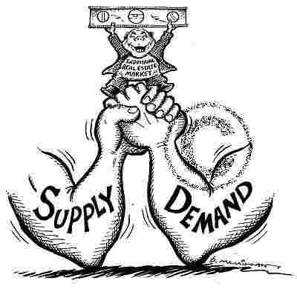
Ravnoteža tržišta i oblici državne intervencije

Slide 2
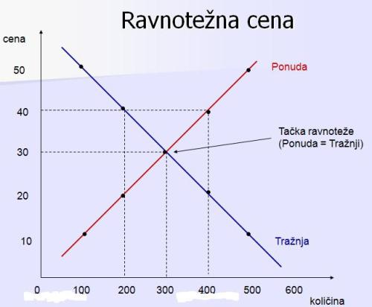
Tržišna ravnoteža predstavlja cenovni i količinski odnos u kome su ponuda i tražnja u ravnoteži.
Cena koja uređuje tržište je cena koja dovodi u ravnotežu količine koje kupci žele da kupe sa količinama koje prodavci žele da prodaju.
Ta cena se zove i tržišni ekvilibrijum.
Matematički gledano tržišna ravnoteža predstavlja tačku u kojoj se seku krive ponude i tražnje.

Slide 3
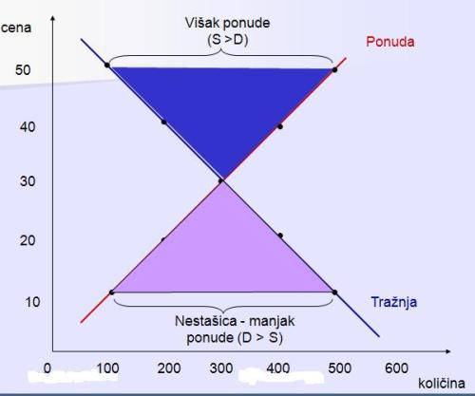
Da li je tržište uvek u ravnoteži?
tržišna cena nije uvek jednaka ravnotežnoj ceni, već je viša ili niža od te cene.
Tada se javlja ili višak ponude ili višak tražnje.
Kada je ponuda viša od tražnje, pojavljuje se višak na tržištu, koji dalje uslovljava pad cena i rast zaliha, sve dok tržište opet ne dođe u ravnotežu
Kada je tražnja veća od ponude, pojavljuju se nestašice i manjak robe i usluga na tržištu, što uzrokuje više cene, i stvaranje neke nove ravnoteže

Slide 4
Funkcije države u tržišnom društvu
Ekonomska funkciju - se svodi na brigu za stabilno tržišno privređivanje i društveni razvoj, odnosno preduzimanje svih potrebnih mera i instrumenata u sprovođenju određene ekonomske politike
Politička funkciju - se svodi na uređivanje pravnog poretka, zaštitu slobode pojedinca i sprovođenje društvenih pravila po kojima će se ponašati svi subjekti.
Najčešće se ima u vidu tzv. „pravna država“ pri čemu sve institucije takve države moraju funkcionisati u cilju zaštite prava pojedinaca, odnosno institucija u sistemu – delovanje države utemeljeno na pravnim propisima, i ustavu

Slide 5
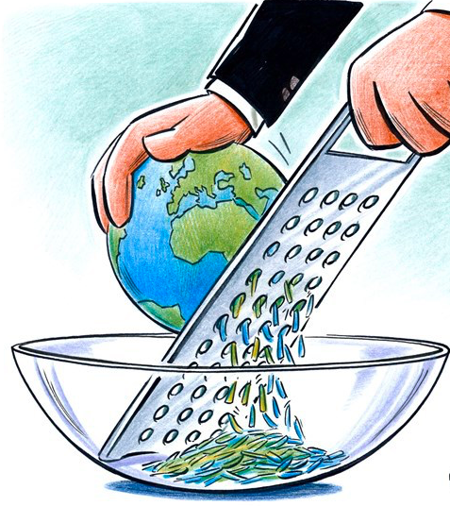
Ekonomske krize karakteriše
Ciklično stajanje
Poremećaji u globalnom odnosu ponude i tražnje na tržištu
Monetarni poremećaji – inflacije, deflacije..
Pad privredne aktivnosti
Rast nezaposlenosti
Povećanje bankrotstva privrednih subjekata
Iz toga proizilazi puno posledica po ekonomiju i integritet svake države. Zbog toga borba protiv kriza je uslovila širenje delovanja države

Slide 6
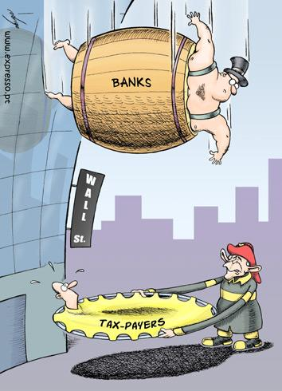
Do 2008.godine može se reći da je uvek preovladavao liberalizam.
krajem 2008. godine – najstaje ozbiljna finansijska kriza koja se preliva na sve zemlje sveta - većina država u svetu je tada zaboravila na dogmu liberalnog kapitalizma i reagovala je kako bi spašavala svoje ekonomije od finansijskog kolapsa.
Intervencija je nastavljena i tokom 2009. godine kako bi se potstakao privredni oporavak.
rast javne potrošnje radi podsticanja potrošnje doveo je do naglog rasta javnih dugova te je sad svet opet u opasnosti od bankrota država, a ne banaka, kakva je opasnost postojala u toj godini.

Slide 7
Pravna država i vladavina prava
Uspostavljanje nezavisnog i efikasnog pravosuđa koje podrazumeva
integritet sudova i sudija,
2. nepristrasnost,
3. stručnost i visok standard donošenja odluka
Svet je uspostavio GLOBALNI INDEKS VLADAVINE PRAVA
RULE OF LAW INDEX
koji meri vladavinu prava u 140 države sveta

Slide 8
Zemlje rangiranje najboljih INDEKS VLADAVINE PRAVA | REZULTAT 0-1
DANSKA | 0,90
NORVEŠKA | 0,89
FINSKA | 0,87
ŠVEDSKA | 0,86
HOLANDIJA | 0,83
NEMAČKA | 0,83
NOVI ZELAND | 0,83
LUKSEMBURG | 0,82
ESTONIJA | 0,81
IRSKA | 0,80
AUSTRIJA | 0,80
KANADA | 0,79
AUSTRALIJA | 0,79
NAJNIŽI NIVO INDEKSA VALDAVINE PRAVA IMAJU
VENECUELA
KAMBODŽA
AVGANISTAN
KONGO
HAUTU
EGIPAT
U NAŠEM OKRUŽENJU
SLOVENIJA 31 MESTO
HRVATSKA 47
BOSNA I HERC 70
SRBIJA 83

Slide 9
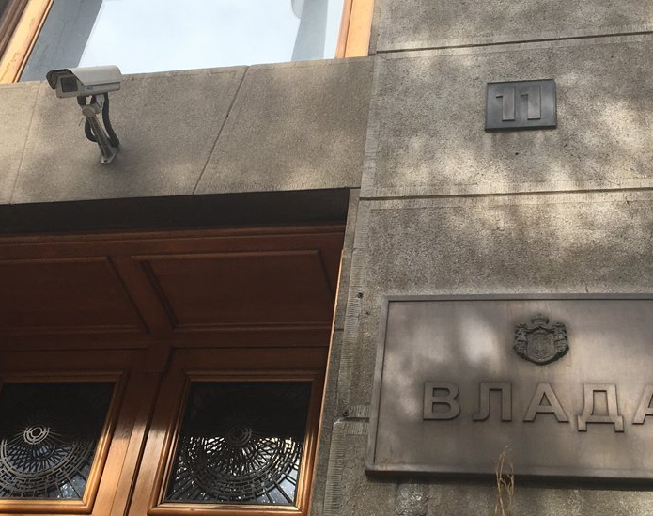
Oblici državne intervencije
Pravni propisi
tržište
Proizvodnja i prodaja roba i usluga
Makroekonomska politika
Porezi, subvencije

Slide 10
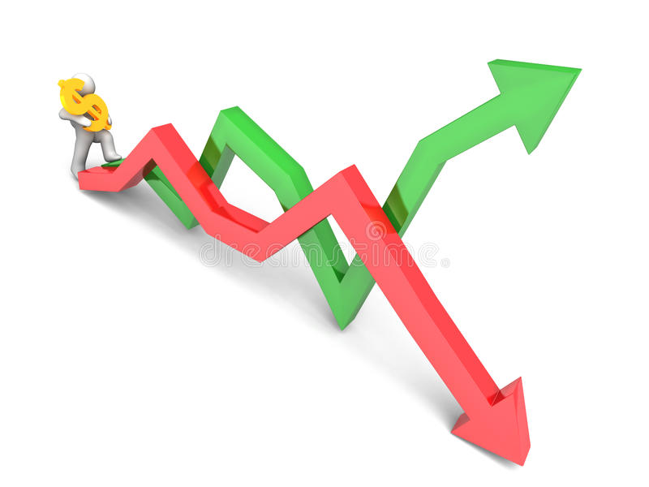
PRAVNI PROPISI – moraju obezbediti stabilnost i smanjiti rizik, a
Neefikasna pravila se zamenjuju efikasnijim
regulisanje ekonomskog sistema zakonima i drugim aktima
pravila ponašanja privrednih subjekata

Slide 11
U svim zemljama država reguliše ekonomske procese pomoću netržišnih pravila i principa.
Sadržaj državne intervencije u privrednim tokovima se razlikuje ne samo između zemalja, već i unutar jedne zemlje, u zavinosti od mnogih ekonomskih i neeknomskih faktora.
Osnovne funkcije države
Zaštita društva od nasilja
Zaštita svakog člana društva od nasilja i nepravde od strane drugog člana društva i zaštita svojine ugovora
Obezbeđenje dobara i usluga koje si u najvećoj meri od koristi za neko veliko društvo a koje su takvog karaktera da ne postoji pojedinačan interes dovoljan za njihovo podizanje i izdržavanje

Slide 12
Moć države u ekonomiji se zasniva na moći politike – zahteva da se kroz političku praksu/akciju obuzdaju razne pomenute pojave u ekonomskim procesima.
EKONOMSKA POLITIKA VLADE
U novije vreme – kriza, ratova, recesija, problema sa proizvodnjom, razvojem, nezaposlenošću..država postaje gotovo osnovni ekonomski akter
U ekonomske funkcije države uglavnom se navode sledeće:
Državno vlasništvo,
Povećanje koncentracije i centralizacije kapitala,
Državno regulisanje privrednog razvoja i cikličnog kretanja privrede,
Budžetska politika,
Poreski sistem,
Monetarna politika,
Državno regulisanje tržišta,
Državno planiranje,
Državno sporazumevanje sa sindikatom i poslodavcima.

Slide 13
Stalni rast državne intervencije najvećim delom se ostvaruje kroz rast javnog duga, subvencijama, vojnim narudžbinama, nacionalizacijom, održavanjem „nerentabilnih segmenata“ sistema u podržavanju profita, kao i nizom drugih monetarnih, fiskalnih i ekonomskih mera.
Posebna okrenutost ka javnom sektoru
Taj sektor zahvata od 35-62% nacionalnog dohotka, a uključujući i javni dug onda često i iznad nacionalnog dohotka.
zemlja | % javnog duga u odnosu na GDP | zemlja | % javnog duga u odnosu na GDP
Grčka | 182,1 | Estonija | 16,7
Italija | 150,2 | Bugarska | 21,3
Portugal | 123 | Luksemburg | 25,4
Španija | 116,1
Francuska | 113
Belgija | 108

Slide 14
U ekonomskoj teoriji već krajem prošlog, a naročito u prvoj polovini 20. veka, počinju sve više prevladavati teorije o nužnosti državnog intervencionizma u privredi.
Javljaju se teorije po kojima država treba u ime svih kapitalista da osigura nesmetani proces reprodukcije ukupnog društvenog kapitala i da osigurava normalne uslove kapitalističke proizvodnje uopšte
Danas se sve manje diskutuje i postavlja pitanje da li uopšte država treba da interveniše u privredi. Gotovo u svim zemljama, država itekako interveniše.
sve se više diskutuje i tretira problem:
koliko, do koje mere država treba da se meša u pitanja privrede,
kolika treba da bude visina i kakva da bude suština i karakter te intervencije i
da li će ta intervencija ugroziti osnove i karakter privatno-kapitalističkog sistema

Slide 15
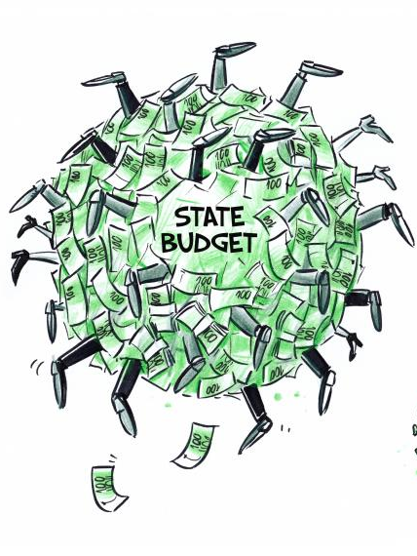
Država to treba da ostvari, između ostalog, i sledećim sistemom ekonomskih mera:
Monetarno-kreditnom politikom i politikom deviznog kursa, odnosno politikom platnog bilansa,
Fiskalnom politikom kojom deluje na preraspodelu nacionalnog dohotka u privredi, ali i uz određena socijalno-politička i razvojna delovanja (porezi, javni dug, javni rashodi),
Investicionom politikom države, odnosno neposrednim investiranjem i potrošnjom države bilo na podračju podsticanja lične, opšte ili investicione potrošnje,
Spoljno-trgovinskom politikom (zaštitne carine, premije, trgovinski ugovori itd.)
Nacionalizacijom izvesnih privrednih grana, pre svega onih najvažnijih (energetski izvori, najvažnije prometne grane i teška industrija)
Radničkim i socijalnim zakonodavstvom,

Slide 16
Moderna tržišna privreda danas
Povećava se učešće državnog seektora u privredi
Država zahvata sistem javne potrošnje i sve veći deo nacionalnog dohotka (utičući tako na njegovu raspodelu)
Država ppreduzima i sprovodi brojne programe razvoja privrede
Vodi stabilzacionu politiku uz mere fiskalne i monetarne politike
Preuzima najveći deo obaveza iz međunarodnih ekonomskih i finansijskih odnosa
Govori se o novom kapitalizmu...
Ali su njegovi problemi ogromni
Ogromno ekstrahovanje prirodnih resursa
Klimatske promene
Rast siromaštva

Slide 17
TEME ZA PRISTUPNI RAD
Ravnoteža tržišta
Funkcije države u tržišnom društvu
Ekonomske krize – pojam i karakteristike
Pravna država i vladavina rpava
Državni interncionalizam pro & contra
Objasniti netržišna pravila i principe
Ekonomska politika, pojam, značaj (primeri)

Slide 18
Pitanja za ispit i kolokvijum
Definisati ravnotežu tržišta.
Zašto državni intervencionalizam?
Definisati tržišni ekvilibrijum.
Da li je tržište uvek u ravnoteži?
Šta se dešava kad je ponuda veća od ražnje?
Šta kad je tražnja veća od ponude?
Ekonomska funkcija države.
Politička funckcija države.
Objasniti pojam pravne države.
Šta karakteriše ekonomske krize
Globalni indeks valdaviine prava
Oblici državnog intervencionalizma.
Definisane ekonomske politike vlade.
Koje ekonomske mere stoje državi na raspolaganju?

